Slide 1
6. Analysemethoden in der Praxis: Qualitative und quantitative Ansätze
15.05.2024
Mark Spektor, M.Sc. SS2024

Slide 2

https://particify.uni-hamburg.de/p/94212550

Slide 3
Quantitative vs. Qualitative Forschung
Qualitative Forschung:
  Einzelfalluntersuchungen: Detaillierte Analyse individueller Fälle
  Interpretative Auswertung: Subjektive, tiefgehende Analysen
  Offene Fragestellungen: Flexibilität bei der Datenerhebung
  Ziel: Verständnis von Hintergründen und Motivationen (z.B. Interviews, teilnehmende Beobachtungen)
Quantitative Forschung:
  Statistische Auswertung: Analyse vieler Datenpunkte
  Geschlossene Fragen: Standardisierte Fragebögen
  Messung & Quantifizierung: Objektive Datensammlung
  Ziel: Allgemeingültige Aussagen und Muster erkennen
Forschungsfrage bestimmt Ansatz: Wahl zwischen qualitativer oder quantitativer Methodik
Mixed-Methods-Ansatz: Kombination beider Methoden für umfassende Ergebnisse
"The goal is to turn data into information, and information into insight." – Carly Fiorina

Slide 4
Gütekriterien in der Forschung
Q1 – Q3
Gütekriterien qualitativer Forschung | Gütekriterien quantitativer Forschung
Transparenz: Detaillierte Darstellung des Vorgehens | Validität: Genauigkeit der Messung
Reichweite: Vergleichbarkeit der Ergebnisse | Reliabilität: Zuverlässigkeit der Messung
Intersubjektivität: Kritische Selbstreflexion Diskussion der eigenen Position | Objektivität: Unabhängigkeit von persönlichen Einflüssen
Quelle: https://www.scribbr.de/methodik/guetekriterien-qualitativer-forschung/
Quelle: https://www.scribbr.de/methodik/guetekriterien/

Slide 5
Beispiele qualitativer Gütekriterien
Transparenz:
Detaillierte Darstellung des Vorgehens für Nachvollziehbarkeit
Beispiel: Offenlegung der Interviewleitfäden
Reichweite:
Vergleichbarkeit von Ergebnissen
Beispiel: Ähnliche Ergebnisse bei identischen Interviews
Intersubjektivität:
Kritische Reflexion der eigenen Rolle als Forscher
Beispiel: Diskussion der eigenen Einflüsse auf die Forschung

Slide 6
Einhaltung quantitativer Gütekriterien
Reliabilität:
Zuverlässigkeit und Konsistenz der Messungen
Validität:
Messung dessen, was gemessen werden soll
Objektivität:
Unabhängigkeit von persönlichen Einflüssen, gleiche Interpretation durch verschiedene Personen
Sensitivität:
Erfassung subtiler Unterschiede und Veränderungen
"Science is a way of thinking much more than it is a body of knowledge." – Carl Sagan

Slide 7
Validität in der Forschung
Interne Validität: Misst das, was gemessen werden soll; glaubwürdige Ergebnisse
Externe Validität: Ergebnisse lassen sich generalisieren
Fragebogen zur Innovationsaktivität von Unternehmen in Deutschland
Interne Validität: Erfasst der Fragebogen tatsächlich die Innovationsintensität?
Externe Validität: Lässt sich Ergebnis auf Unternehmen anderer Branchen/Länder übertragen?
Beispiele für Einflussfaktoren auf die Validität:
Auswahl des Untersuchungsgegenstands: Repräsentative Stichprobe notwendig (verschiedene Sektoren/Unternehmensgrößen)
Zeitliche Konsistenz der Datenerhebung (Vergleichbarkeit über Konjunkturzyklen hinweg)
Datenerhebung: Prozess kann Untersuchungsgegenstand beeinflussen („Frageeffekt“ bei sensiblen Angaben)
Stichprobenverlust über Zeit: Schließung, keine Rückmeldung, Ausstieg aus Studie

Slide 8
Kombination qualitativer und quantitativer Methoden
Forschungsmethode ≠ Forschungsansatz
Methode allein definiert nicht immer gesamten Ansatz
Experteninterviews
Qualitativ: Tiefgehende Einsichten und Kontext
Quantitativ: Strukturierte Interviews für statistische Analyse
Umfragen
Quantitativ: Messbare Daten und Trends
Qualitativ: Offene Fragen für detaillierte Antworten
Tipp: Methoden kombinieren für umfassendes Verständnis
Beispiel: Quantitative Umfrage (Trends) ➡ Qualitative Interviews (Vertiefung)
Q4

Slide 9
Einsatz der Regressionsanalyse
Korrelation zwischen Variablen ermitteln
  Ziel: Stärke des Zusammenhangs verstehen
  Beispiel: Größe und Gewicht einer Person
Änderung in abhängiger Variable vorhersagen
  Ziel: Veränderungen bei Modifikation der erklärenden Variable verstehen
  Beispiel: Auswirkung einer Größenänderung auf das Gewicht
Prognose zukünftiger Werte
  Ziel: Werte basierend auf vorhandenen Daten abschätzen
  Beispiel: Vorhersage des Gewichts eines 180 cm großen Mannes

Slide 10
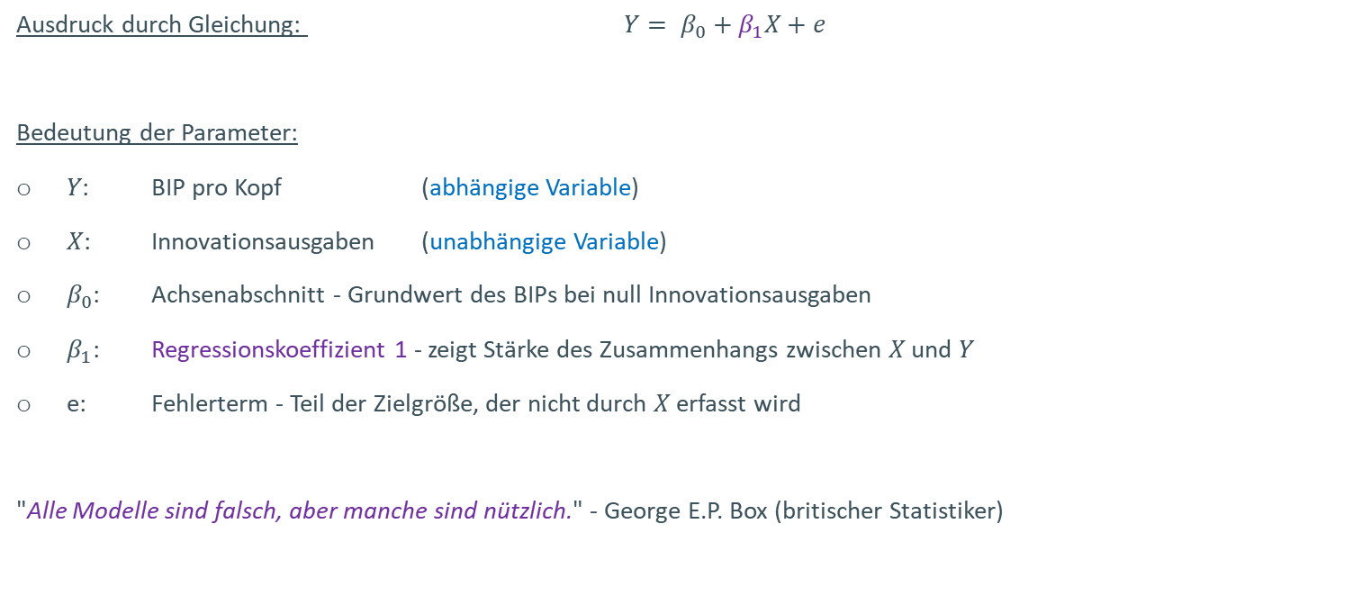
Einfache Linearen Regression
Ausdruck durch Gleichung: $Y= β_{0}+β_{1}X+e$
Bedeutung der Parameter:
𝑌: BIP pro Kopf (abhängige Variable)
𝑋: Innovationsausgaben (unabhängige Variable)
$β_{0}$: Achsenabschnitt - Grundwert des BIPs bei null Innovationsausgaben
$β_{1}$: Regressionskoeffizient 1 - zeigt Stärke des Zusammenhangs zwischen 𝑋 und 𝑌
e: Fehlerterm - Teil der Zielgröße, der nicht durch 𝑋 erfasst wird
"Alle Modelle sind falsch, aber manche sind nützlich." - George E.P. Box (britischer Statistiker)

Slide 11
Interpretation der Regressionsergebnisse
Q5 + Q6
Regressionsgleichung im Kontext:
𝑌 = 7 + 0,8𝑋 + 𝑒 ⬄ BIP pro Kopf = 7 + 0,8 * (FuE-Ausgaben) + e
Interpretation der Parameter:
7: Basis-BIP pro Kopf, auch ohne FuE-Ausgaben
0,8: Zuwachs des BIPs pro Kopf je zusätzlichem Euro für FuE
e: Fehlerterm, Abweichungen der realen Daten von der Geraden (was unser Model nicht erklärt)
Praktische Bedeutung: Jeder zusätzliche Euro in FuE erhöht BIP pro Kopf um 0,8 Einheiten
Verständnis von Kausalität:
Kausalität: Direkte Ursache-Wirkungs-Beziehung zwischen Variablen
Korrelation: Statistischer Zusammenhang, keine Ursache-Wirkungs-Beziehung
Beweis der Kausalität: Erfordert gezielte, oft komplexe Untersuchung

Slide 12
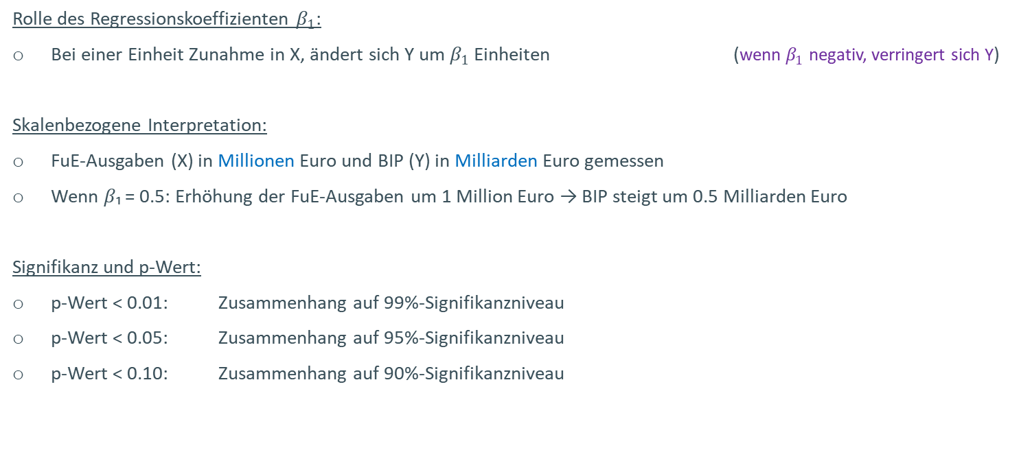
Regressionsergebnisse und Signifikanz
Rolle des Regressionskoeffizienten $β_{1}$:
Bei einer Einheit Zunahme in X, ändert sich Y um $β_{1}$ Einheiten (wenn $β_{1}$ negativ, verringert sich Y)
Skalenbezogene Interpretation:
FuE-Ausgaben (X) in Millionen Euro und BIP (Y) in Milliarden Euro gemessen
Wenn 𝛽₁ = 0.5: Erhöhung der FuE-Ausgaben um 1 Million Euro → BIP steigt um 0.5 Milliarden Euro
Signifikanz und p-Wert:
p-Wert < 0.01: Zusammenhang auf 99%-Signifikanzniveau
p-Wert < 0.05: Zusammenhang auf 95%-Signifikanzniveau
p-Wert < 0.10: Zusammenhang auf 90%-Signifikanzniveau

Slide 13
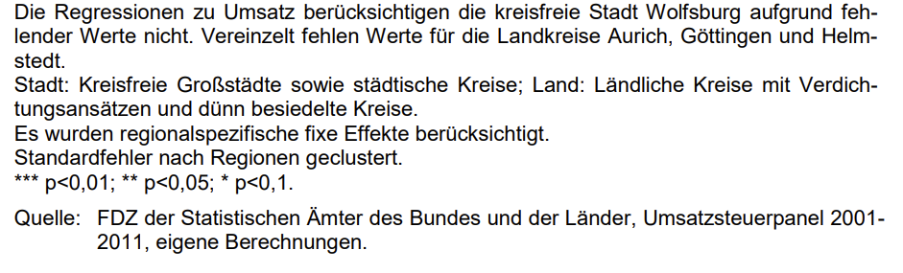
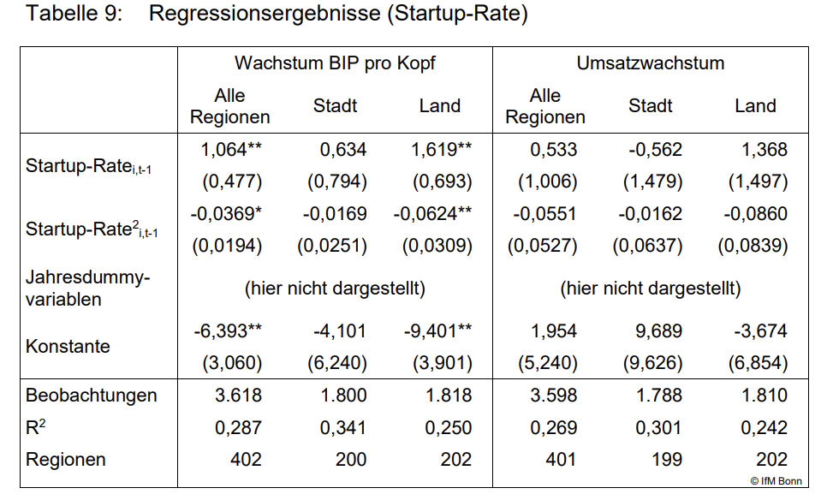
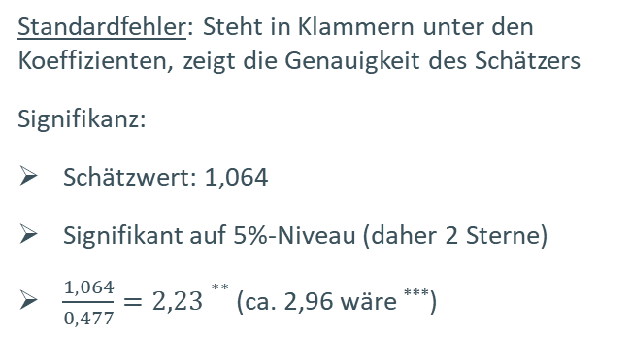
Beispiel Regressionsergebnis
Standardfehler: Steht in Klammern unter den Koeffizienten, zeigt die Genauigkeit des Schätzers
Signifikanz:
Schätzwert: 1,064
Signifikant auf 5%-Niveau (daher 2 Sterne)
$\frac{1,064}{0,477}=2,23∗∗$ (ca. 2,96 wäre ***)
Quelle: Dienes, C., Schneck, S., & Wolter, H. J. (2018). Die Auswirkungen des Gründungsgeschehens auf das regionale Wirtschaftswachstum (No. 270). IfM-Materialien.

Slide 14
Interpretation von Grafiken
Titel, Achsen und Beschriftung
Klarheit und Bedeutung der Achsen verstehen; Beschriftungen und Einheiten beachten
Datenpunkte nachvollziehen
Identifiziere und interpretiere einzelne Datenpunkte (z.B. besonders auffällige, hohe oder tiefe Werte)
Skalierung und Maßstab verstehen
Lineare vs. logarithmische Skalen
Besonderheiten und Ausreißer
Auffällige Punkte und Anomalien erkennen
Auswirkungen auf die Gesamtanalyse
Kontext und kritische Reflexion
Hintergrundinformationen einbeziehen
Annahmen hinterfragen und kritische Analyse

Slide 15
Grafiken in einer Hausarbeit
Visuelle Darstellungen = "Abbildungen" (z.B. Balken-/Kreisdiagramme, Fotos)
APA-Richtlinien:
Nummerierung fettgedruckt über der Abbildung
Titel kursiv unter der Nummerierung (Präzise Beschreibung des Inhalts)
Beschriftungen und Legenden in der Abbildung
Erläuterungen unterhalb der Abbildung
Nummerierung:
Abbildungen und Tabellen separat und fortlaufend nummerieren
Erste Tabelle: „Tabelle 1“
Zweite Abbildung: „Abbildung 2“
Unterschied zwischen eigenen und fremden Abbildungen (Fremde Abbildungen mit Quellenangabe)

Slide 16
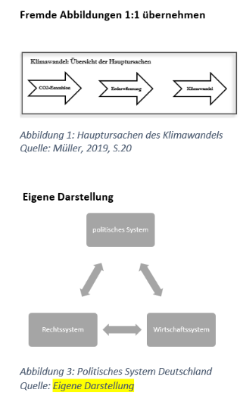
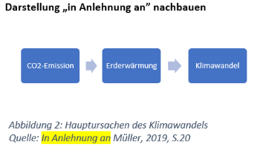
Grafiken in einer Hausarbeit
Quelle: Scribbr
https://www.scribbr.de/richtig-zitieren/abbildungen-zitieren/

Slide 17
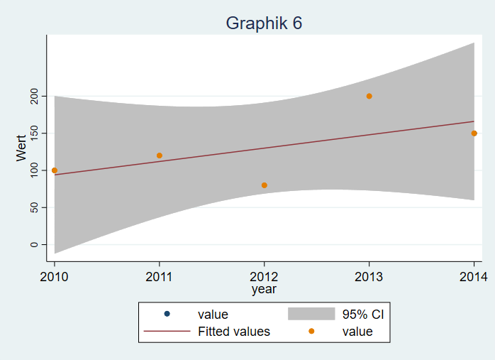
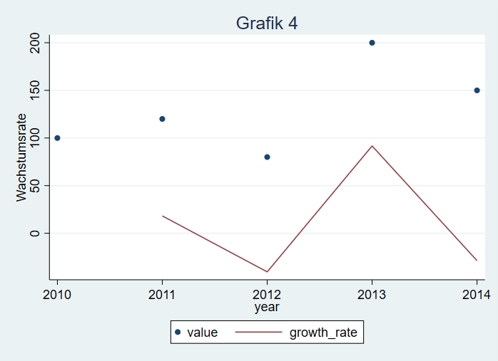
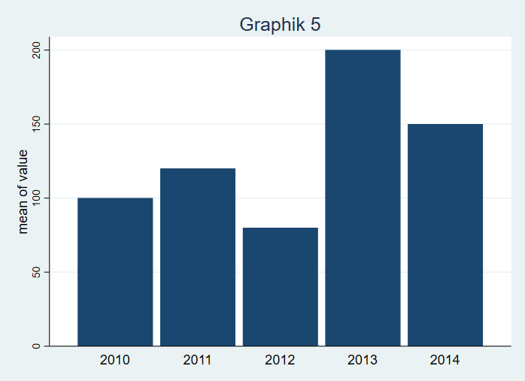
Grafiken in den Wirtschaftswissenschaften
Quelle: Eigene Darstellungen

Slide 18
Grafiken in der Wirtschaftsforschung: Ein Beispiel
Positiver Zusammenhang:
Innovationsausgaben und Wirtschaftswachstum
Anstieg der Punkte verdeutlicht den Zusammenhang
Korrelation ≠ Kausalität:
Zusammenhang impliziert nicht direkte Ursache-Wirkung
Quelle: Eigene Darstellungen

Slide 19
Interpretation von Grafiken: Ausreißer
Q7 – Q9
Definition: Datenpunkte, die stark von den übrigen Werten abweichen
Beispiel: Wertepaar X (30 Mio. EUR, 6%)
Identifikation: Sichtbar als Punkte "abseits der Masse„
Umgang:
Ignorieren
Entfernen
Weitere Untersuchungen
Separate Analyse
Fragen zur Analyse:
Was könnte den Ausreißer verursacht haben?
Wie würde das Entfernen dieses Punktes die Ergebnisse verändern?
Könnte der Ausreißer auf ein wichtiges Phänomen hinweisen?
x
Quelle: Eigene Darstellungen

Slide 20
Beispiel zur Interpretation von Streuung
Quelle: Eigene Darstellungen
Datenpunkte zeigen geringen Streuung
Allgemeiner Aufwärtstrend sichtbar
Geringe Streuung = starker Zusammenhang
Ausreißer:
Kein offensichtlicher Ausreißer im Datensatz
Wichtig: Nicht jeder Datensatz enthält Ausreißer
Innovationsausgaben | Wirtschaftswachstum
2 | 3,15
4 | 4,05
3 | 3,45
6 | 4,65
5 | 4,20
1 | 2,40
2 | 2,70
3 | 3,60
4 | 4,05
5 | 4,50
Notes:
Hier 7-12

Slide 21
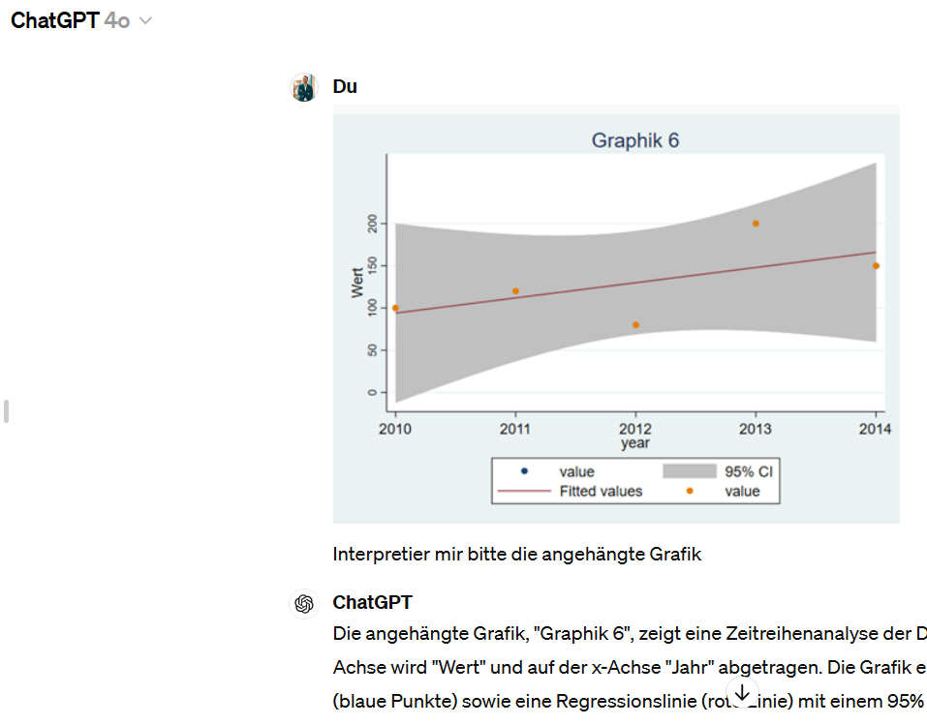
Unterstützung durch KI
AI-Tools können helfen bei:
Erstellung von Regressionstabellen (z.B. Stata/Python Code)
Berechnung und Interpretation von Regressionsgleichungen
Erzeugung von Visualisierungen zur Datenanalyse
Quelle: Eigene Darstellungen

Slide 22
Praxisteil
Schritt 1:
Relevante Grafik für eigene Hausarbeit suchen
Schritt 2:
Grafik korrekt beschriften und schriftlich interpretieren
Auf Kontext der Hausarbeit achten
Grafik zur Erklärung spezifischer Aspekte nutzen
PS:
Bis 28.05.2024: Entwurf (3 Seiten) An Partner:in schicken und auf OpenOlat hochladen (noch 2 Wochen)
Peer-Feedback:
Schaut [7.3.1.] für eine Formatvorlage an (optional)
[7.3.2.] ist ein Beispiel für das fertige Feedback
Feedback bis 03.06.2024 an Partner:in senden
3 neue Prompts auch heute auf OpenOlat (6.2.)

Slide 23
Dokumentation der KI-Nutzung für den Foliensatz
Arbeitsschritt | Eingesetzte(s) KI-System(e) | Beschreibung der Verwendungsweise
Strukturvorschlag für die Slides | ChatGPT-3.5 | Erste Erstellung einer logischen Struktur für das Folienset
Inhaltsgenerierung & Brainstorming | ChatGPT-3.5 | Entwicklung der inhaltlichen Kernelemente und thematische Gliederung
Integration menschlicher Inhalte | ChatGPT-3.5 & Menschliche Beiträge | Hilfswissenschaftler David Bechler lieferte Inhaltsvorlagen als Referenzen
Überarbeitung & Anpassung für SS 25 | ChatGPT-4o | Aktualisierung und Verfeinerung der Inhalte für das Sommersemester 25
Wording & sprachliche Feinabstimmung | ChatGPT-4o | Anpassung von Formulierungen nach präzisen Anweisungen

